Slide 1
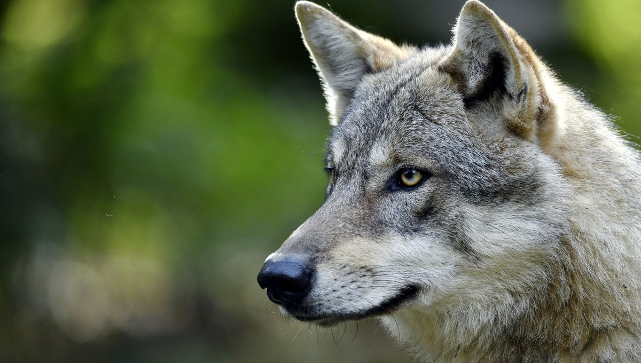
La protection des loups
Inspiré de l'ouvrage "Loup y es-tu" de Charlotte Bousquet

Slide 2
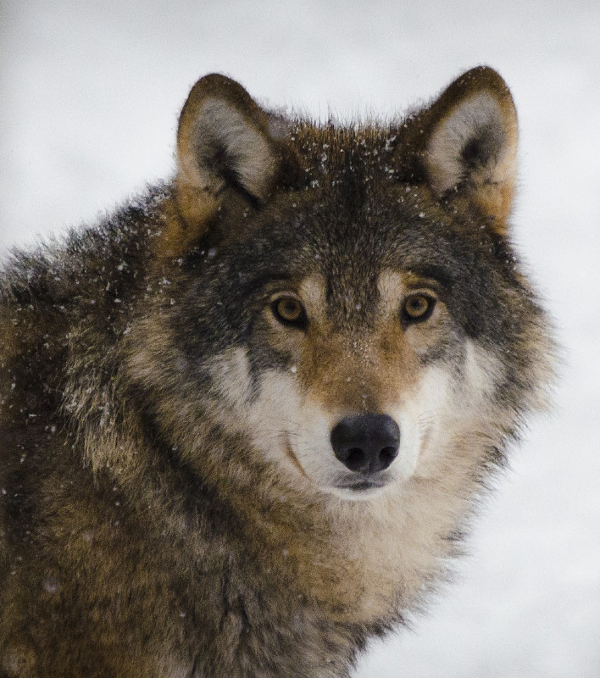
Sommaire
Introduction
L'Histoire des loups en France
Les croyances populaires
L'extermination des loups
La biodiversité, l'équilibre en est la clé
Les conséquences de la disparition du loup
Solutions et exemples pour vivre ensemble
Chez les éleveurs
Le parc de Yellowstone sauvé par les loups
Associations
Conclusion

Slide 3
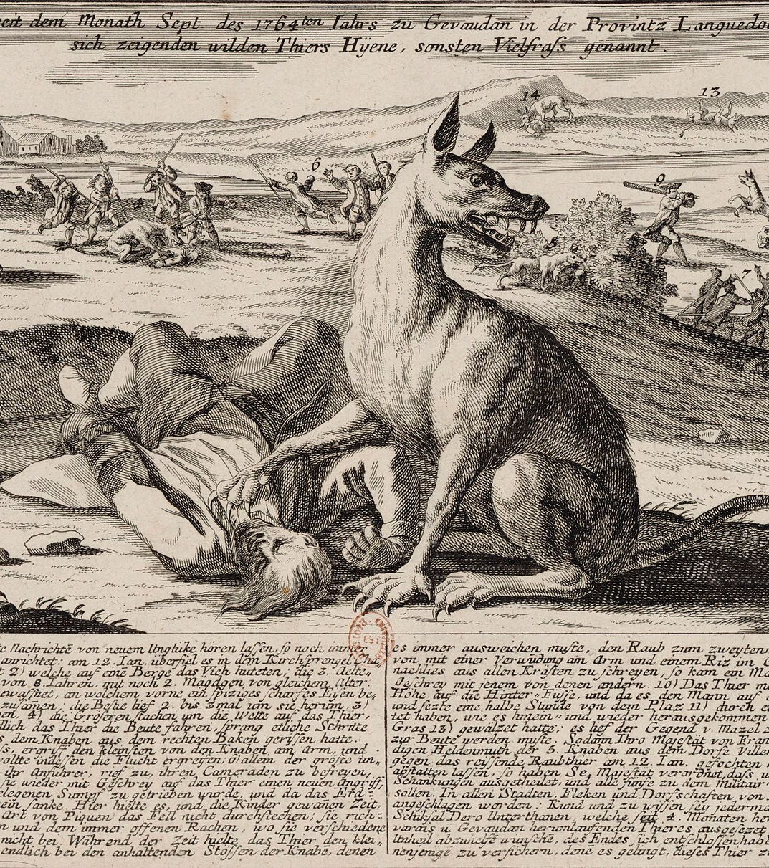
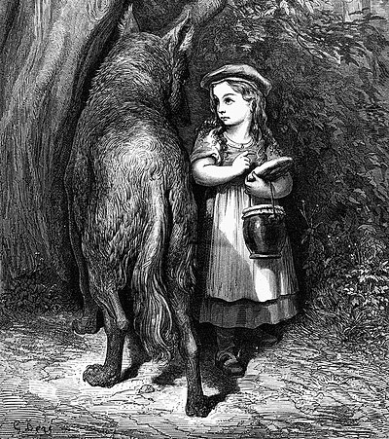
L'histoire des loups En France Les croyances Populaires
La Bête du Gevaudan, gravure Allemande, entre 1764 et 1767​
Le petit Chaperon Rouge
Charles Perrault, 1902

Slide 4
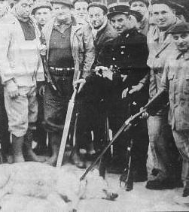
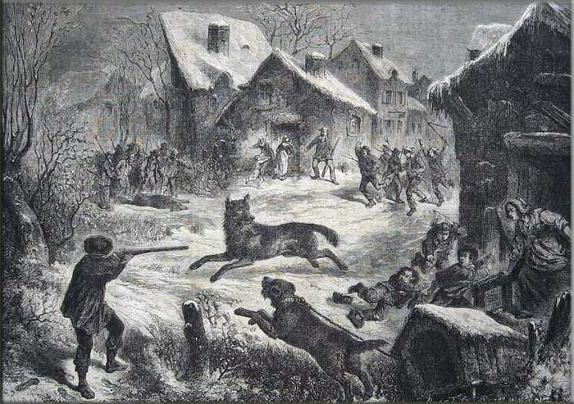
L'extermination des loups

Slide 5
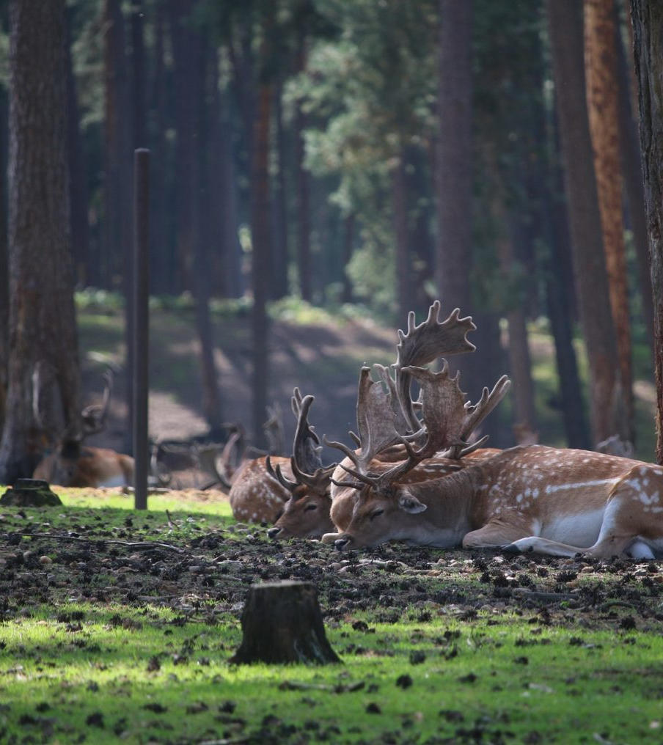
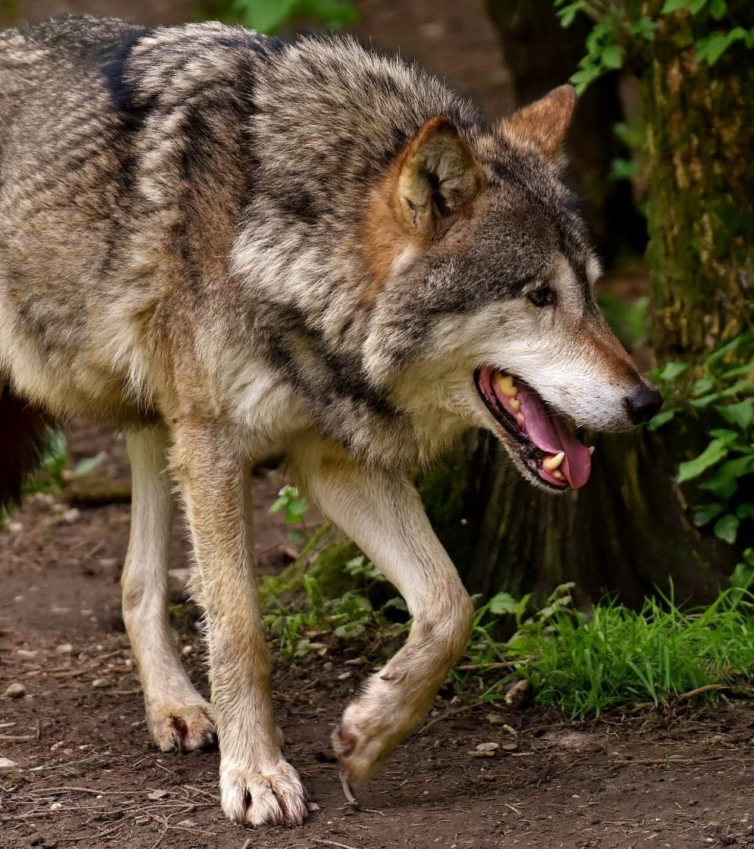
LE LOUP, ESSENTIEL A LA BIODIVERSITE
174 tirs autorisés au niveau national contre seulement 940 loups en France
plus de 50% des surfaces des forêts domaniales, appartenant à l’Etat, sont en situation de déséquilibre à cause d’une surpopulation de cerfs, chevreuils, biches, sangliers...

Slide 6
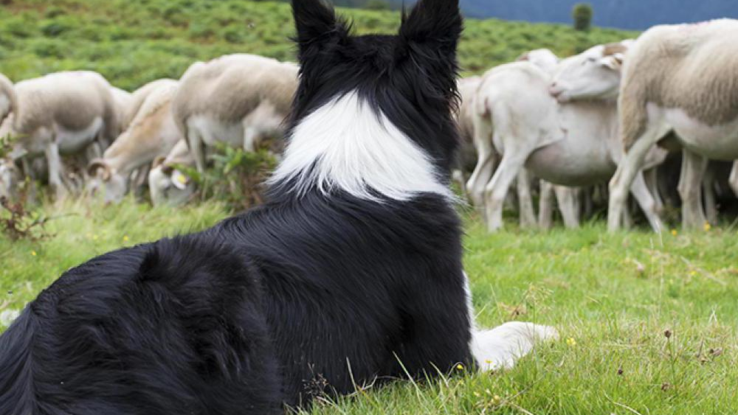
Solutions chez les éleveurs

Slide 7
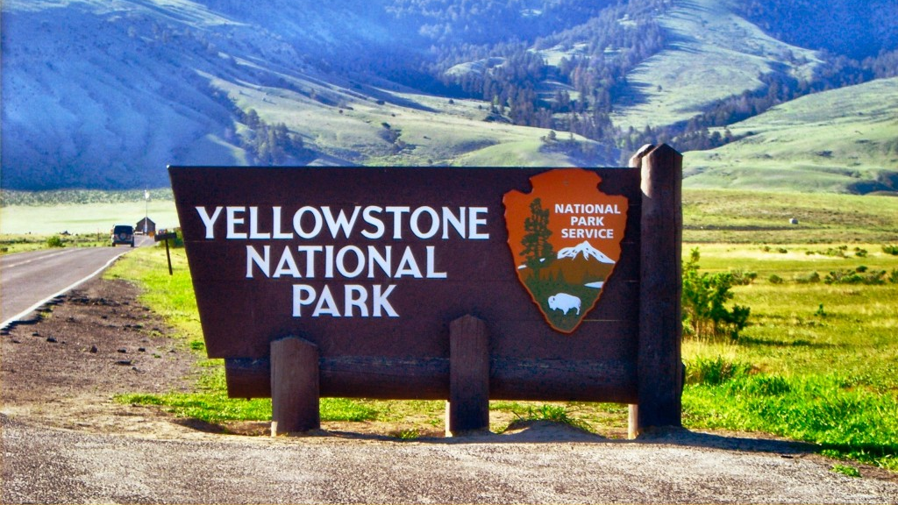
Le parc de Yellowstone, Sauvé par les loups!

Slide 8
Yellowstone, sauvé par les loups

Slide 9
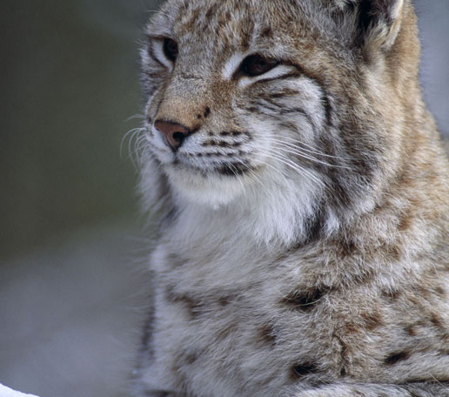
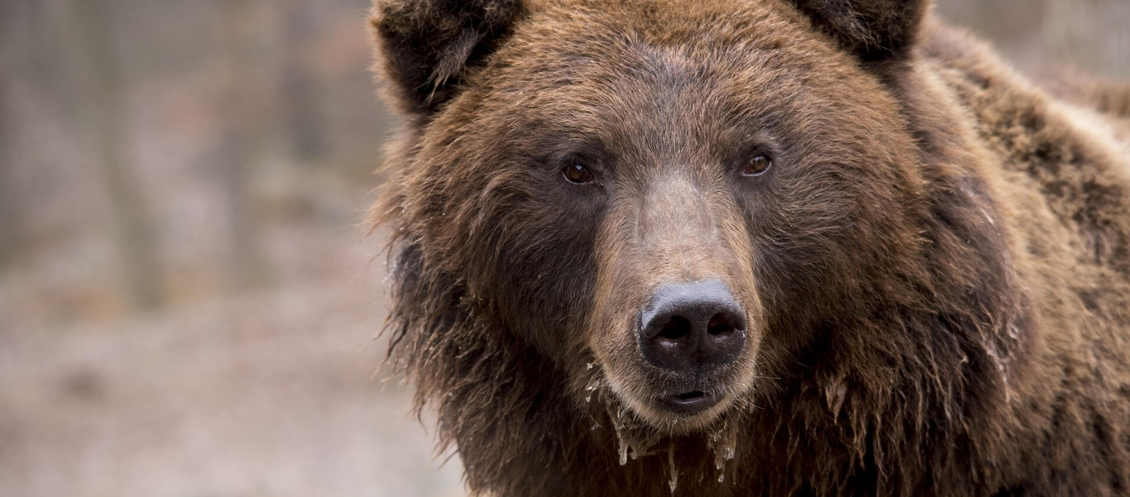
Association: FERUS

Slide 10
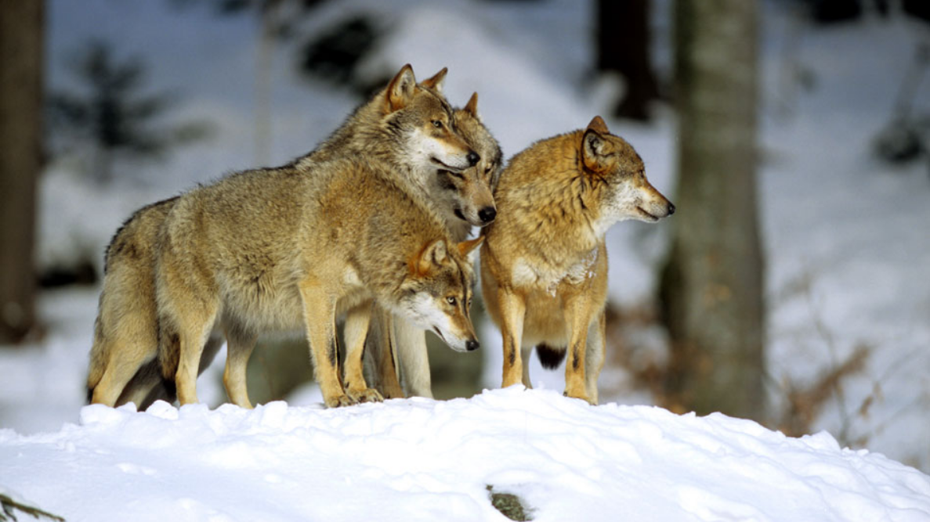
Conclusion

